Slide 1



识字二

Slide 2
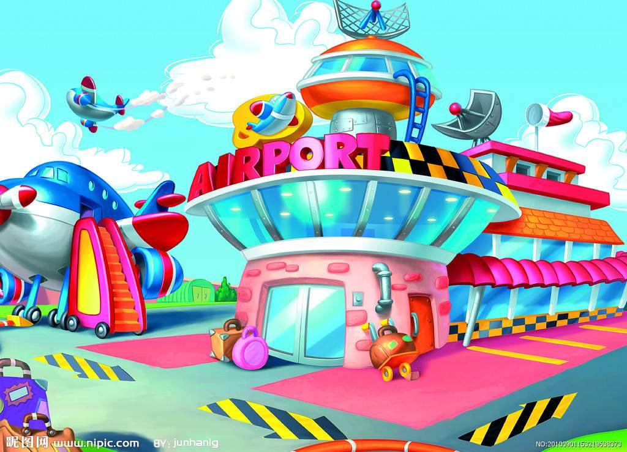
琴棋书画宫

Slide 3

象棋 棋盘 弹琴 子弹
钢铁 钢珠 琴声 风琴
胡子 姓胡 游戏 戏子
喂养 喂食 鸽子 鸽群
养分 养生 航行 航空
模样 模型 观看 观察
mú
mó

Slide 4

练书法 画图画 下象棋 弹钢琴 拉二胡 唱京戏 栽花草 喂鸽子 养金鱼 做航模 学电脑 观天气

Slide 5
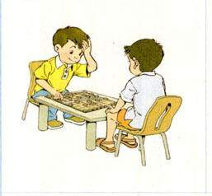
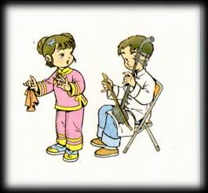
qí
下 象 棋
xì
唱 京 戏
hú
拉 二 胡

Slide 6
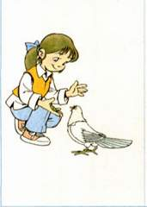
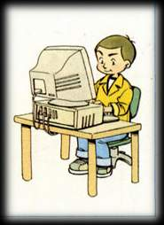
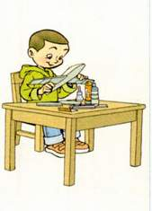
wèi ɡē
喂 鸽 子
学 电 脑
hánɡ mó
做 航 模

Slide 7
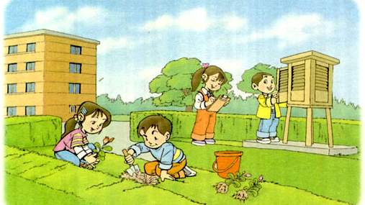
观天气
栽花草

Slide 8
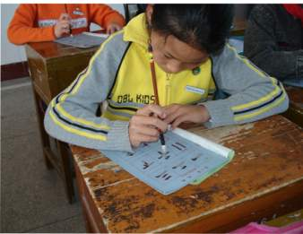
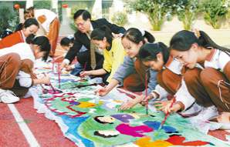
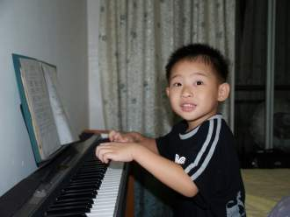
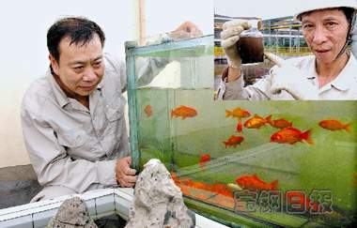
练书法
画图画
tán ɡānɡ qín
弹 钢 琴
yǎnɡ
养 金 鱼

Slide 9

看图并说说图上的人在做什么。

Slide 10
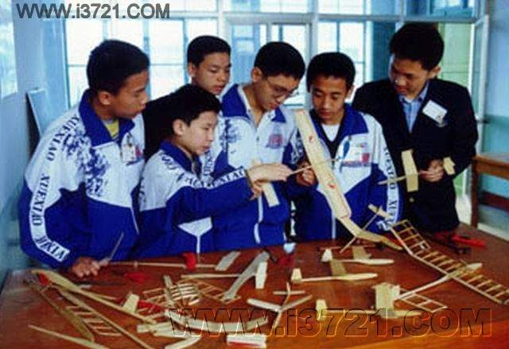

Slide 11
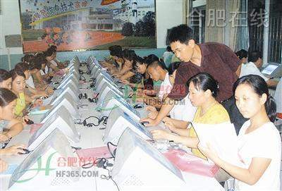

Slide 12
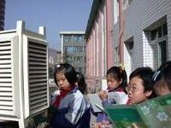


Slide 13

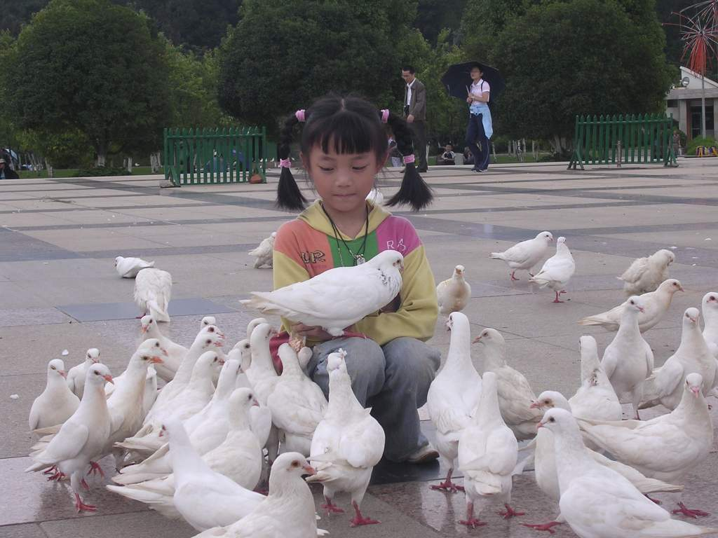

Slide 14
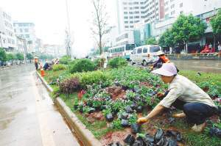

Slide 15
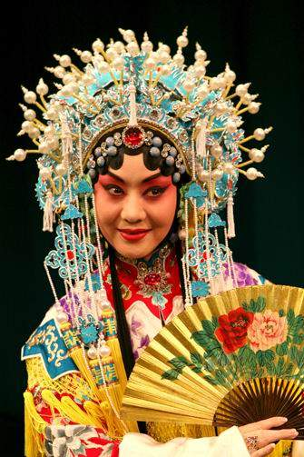

Slide 16
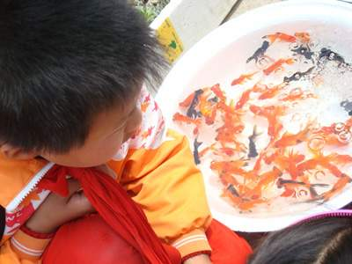

Slide 17

识字2
猜字谜：1.木字旁，益智又健脑。（ ）
2.王家两兄弟，今日一起到。 ( )
多音字 ：弹：tán 弹钢琴 弹力 弹簧 弹跳
dàn 炸弹 弹药
模： mó 模特 模型 航模 模仿 模范
mú 模样 一模一样
棋
琴

Slide 18

刚 钢
（ ）才 （ ）笔 （ ）铁 （ ）要 （ ）琴
刚
钢
钢
刚
钢
棋 其
下（ ） （ ）中 （ ）实 象（ ） （ ）他
棋
其
其
棋
其

Slide 19
句子：
1.我在院子里，一边喂鸽子，一边做航模，我真希望我做的航模能像鸽子一样飞翔。
2.傍晚时分，广场上自由活动的人可真多呀！有的拉二胡，有的下象棋，有的唱京剧，真是一派悠闲的景象。

Slide 20

单 古 见 其 月 弓 又 木
棋
弹
观
胡

Slide 21
根据课文内容填空：
（1）我来到音乐教室，看见小朋友们有的在（ ），有的在（ ）有的在（ )。
弹钢琴
唱京戏
拉二胡
（2）我来到科技教室，看见小朋友们有的在（ ），有的在（ ）有的在（ )。
观天气
做航模
学电脑

Slide 22
练书法，画图画，下象棋，比比谁的本领大；
弹钢琴，拉二胡，唱京戏 ，畅游文艺小天地；
栽花草，喂鸽子，养金鱼 ，探索自然小秘密；
做航模，学电脑，观天气，从小立志学科学；
爱生活，讲科学，求创意，兴趣广泛展才艺。

Slide 23

除了文中的活动，你还知道哪些有趣的活动？

Slide 24

动作+干什么
拍皮球 练跑步 做游戏
打篮球 跳皮筋 扔沙包
踢毽子 做早操 读课文
擦桌子 讲故事 拖地板
洗衣服 炒青菜 跳长绳
背古诗

Slide 25
我会连
练 电脑
弹 书法
栽 钢琴
做 花草
学 航模
下 金鱼
养 象棋
喂 二胡
拉 图画
画 鸽子

Slide 26
我是组词小能手：
棋盘 棋子 围棋 跳棋
棋
戏
航
琴
钢
弹
养
我会填：（填上合适的动词）
（ ）书法 （ ）图画 （ ）象棋 （ ）钢琴
（ ）电脑 （ ）金鱼 （ ）鸽子 （ ）天气
（ ）航模 （ ）京戏 （ ）花草 （ ）二胡
（ ）舞蹈 （ ）作业 （ ）音乐 （ ）报纸
（ ）问题 （ ）歌曲 （ ）篮子 （ ）黑板

Slide 27

哪个不是同一类？
围棋 象棋 下棋 跳棋
皮球 足球 地球 排球
钢琴 二胡 笛子 电脑
拔河 唱歌 跳高 跑步

Slide 28
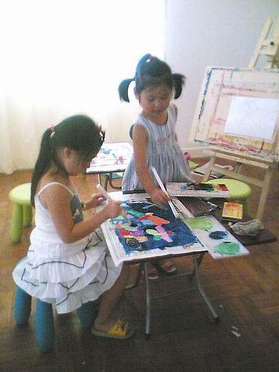
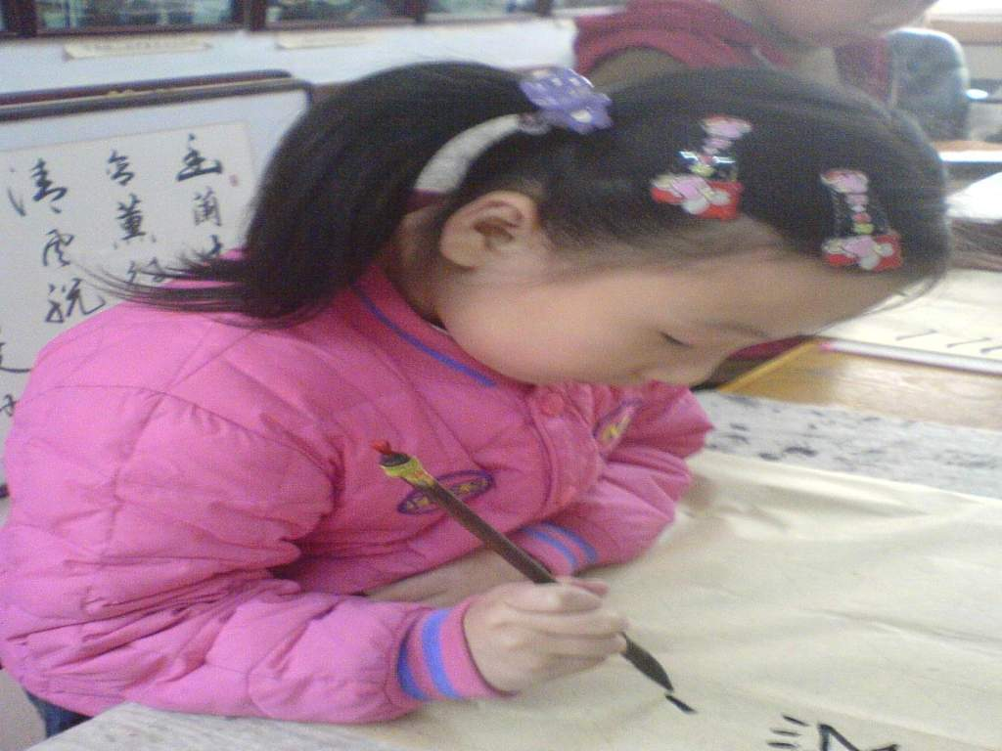
我会说：请用下面的句式说说图上的内容.
放学了，我们的第二课堂活动开始了。有的同学（ ），有的同学（ ），还有的（ ）， 学校生活真是丰富多彩。

Slide 29
